Slide 1
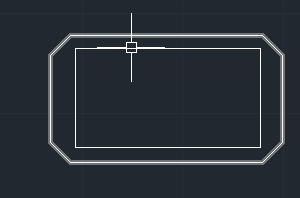
cambiar esquinas chanfer

Slide 2
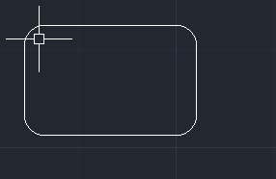
Fillet

Slide 3
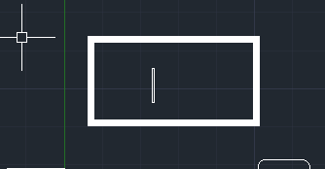
WIDET, GROSOR DEL RECTANGULO

Slide 4
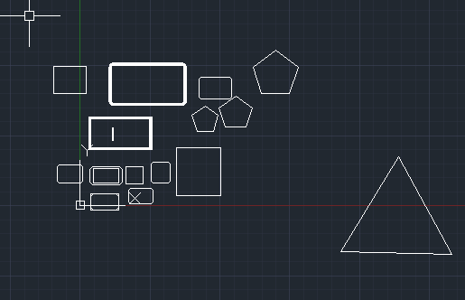

Slide 5
